Slide 1
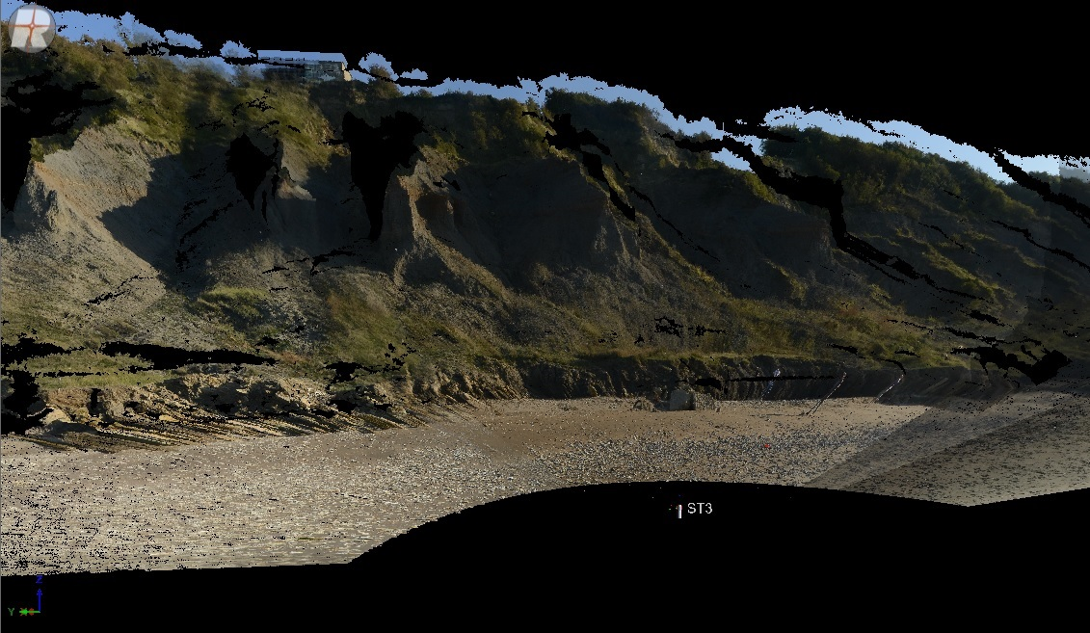
Vaches noires Calvados – Basse-Normandie
Laboratoire : LETG-Caen Géophen
Correspondant : Olivier MAQUAIRE
Morphologie : Falaise vive
Coulées boueuses
Macrotidal (entre 2 et 8 m)
Climat de houle W – NW

Slide 2
Vaches noires Calvados – Basse-Normandie
Questions scientifiques :
Morphodynamique actuelle pluriannuelle (coulées boueuses et trait de côte)
Quels sont les processus responsables ?
Paramètres mesurés :
Topographie / morphologie littorale
Déformation des coulées (champs de vitesse)
Hydrologie de surface (débits, turbidité, …)
Caractéristiques physiques (rhéologie des matériaux)

Slide 3
Vaches noires Calvados – Basse-Normandie
Mesure | Fréquence | Précision | Instrument | Emprise
Topographie/morphologie | Trimestrielle à bimestrielle (selon activité) | 5 cm (selon conditions du levé) | TLS | Sur 4 ravines /coulées sur 200ml (falaise et haut de plage)
Topographie/morphologie | 1 /3 ans | 10 cm (selon conditions levé) | ALS | Environ 5 km² (entre Houlgate et Villers)
Trait de côte (pied de falaise) | Annuel | 3 cm horizontal, 7 cm vertical | DGPS | Sur 1 km entre Villers/mer & Auberville
Profils de l’estran | Trimestrielle à bimestrielle | 2 cm horizontal, 3 cm vertical | DGPS | 4 profils sur 1 km entre Villers/mer & Auberville
Suivi fin (déplace-ments de surface) | Mensuelle (selon activité) | 2 cm horizontal, 2 cm vertical | Tachéomètre & DGPS | Sur 2 coulées ‘actives’
Hydrologie (débit et turbidité) | Campagnes ponctuelles |  | Micro-moulinet -échantillonnage | Sur 4 ravines / coulées
Caractérisation rhéo-physique | Ponctuelles |  | Echantillonnage | Sur 4 coulées

